Slide 1
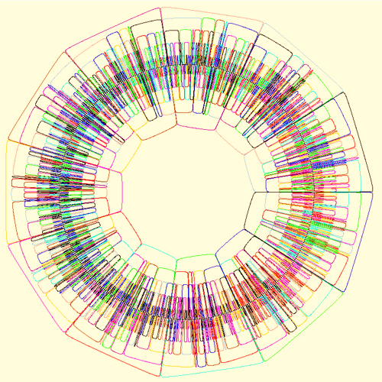
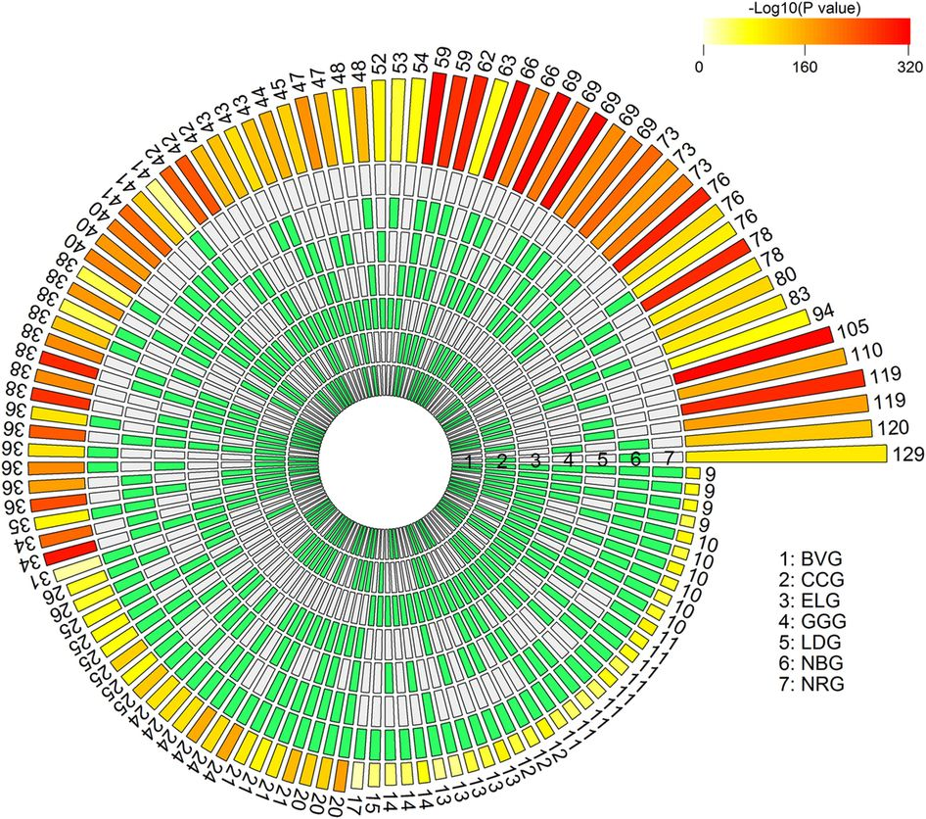
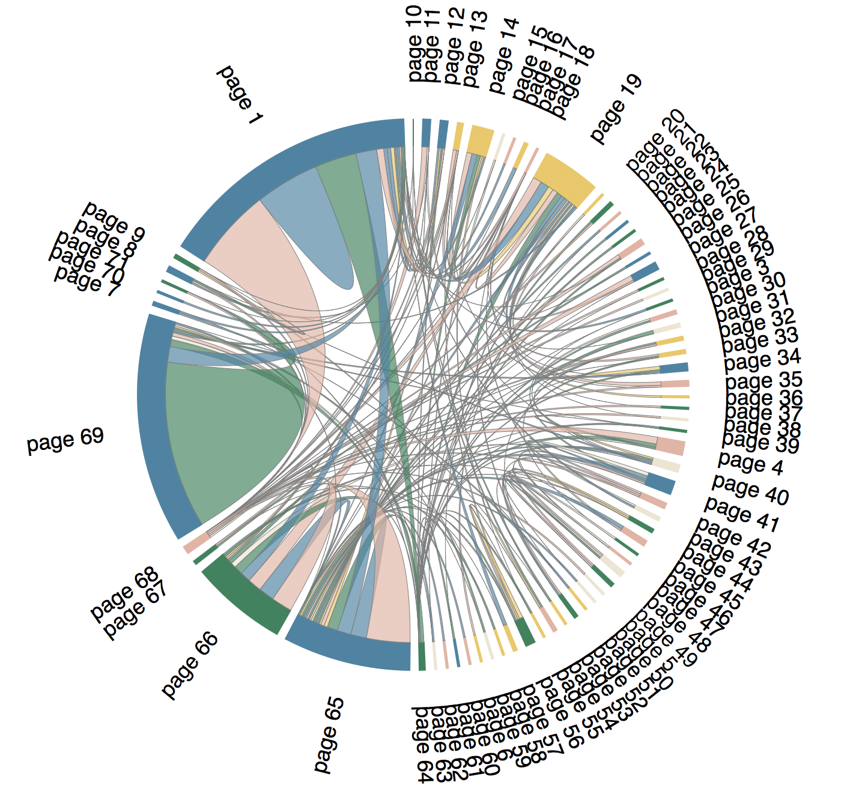
Nguyên lý bù – trừ
The principle of inclusions-exceptions
Nguyễn Thanh Tùng
0904 133 972
tungnt603@gmail.com

Slide 2



Slide 3
Phát biểu nguyên lý
Tính tổng kích thước các tập hợp cần xét,
Trừ tổng kích thước các giao của 2 tập hợp,
Cộng tổng kích thước các giao của 3 tập hợp,
Trừ tổng kích thước các giao của 4 tập hợp,
. . . . . . . . .
Bước II
Bước I
Bước III

Slide 4

Phát biểu nguyên lý
Ngôn ngữ tập hợp
(Abraham de Moivre )

Slide 5
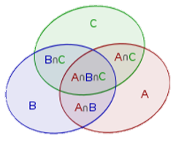


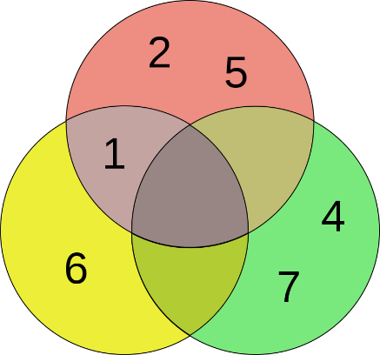
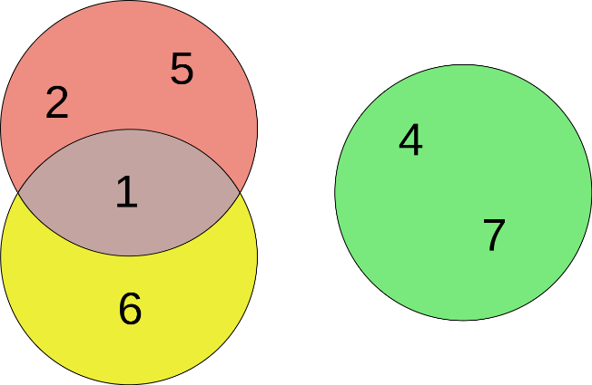

Phát biểu nguyên lý
Biểu đồ Venn
Xây dựng dựa trên lý thuyết và ngôn ngữ của đại số tập hợp.
Biểu đồ Euler
Xây dựng dựa trên lý thuyết Đại số Bool
(Nguyên lý Tam đoạn luận của Aristotle)
So sánh 2 loại biểu đồ
Xét 3 tập hợp:
A = {1, 2,5}
B = {1, 6}
C = {4, 7}
Biểu đồ Venn
Biểu đồ Euler
(Vòng tròn Euler)

Slide 6

Phát biểu nguyên lý
Chứng minh
B – tập hợp hình thành từ các A_{i}.
Cần chứng minh:
Mỗi phần tử ∈ A_{i} được đếm đúng một lần.
Xét x – phần tử bất kỳ thuộc đúng k tập hợp trong số các A_{i} (k ≥ 1).
Trong số các tập hợp toán hạng có size(C) = 1, x được tính đúng k lần với dấu +,
Trong số các tập hợp toán hạng có size(C) = 2, x được tính đúng $C_{k}^{2}$ lần với dấu trừ (-) vì x được tính trong các cặp tập hợp có chứa nó,
. . . . . . . .
Trong số các tập hợp toán hạng có size(C) = k, x được tính đúng $C_{k}^{k}$ lần với dấu (-1)^{k-1},
Trong số các tập hợp toán hạng có size(C) > k, x không được tính lần nào.

Slide 7

Phát biểu nguyên lý
T – kết quả tính được đối với x
Khai triển nhị thức Newton (1-x)^{k}:
Với x = 1:
T = 1 – (1-x)^{k} = 1

Slide 8
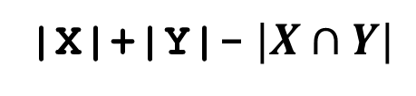
Ứng dụng
Bài toán hoán vị
Xét dãy các chữ số từ 0 đến 9.
Có bao nhiêu cách đổi chổ các chữ số để chữ số đầu tiên lớn hơn 1 và chữ số cuối cùng nhỏ hơn 8?
Hoán vị “xấu”:
Chữ số đầu tiên nhỏ hơn 2 và / hoặc chữ số cuối cùng lớn hơn hoặc bằng 8.
X là tập các hoán vị cho chữ số đầu tiên nhỏ hơn 2
Y – tập các hoán vị cho chữ số cuối cùng lớn hơn 7
Số lượng các hoán vị cần loại bỏ:
|X|+|Y|-$|X∩Y|$

Slide 9
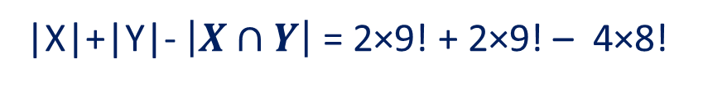
Ứng dụng
Bài toán hoán vị
Số lượng các hoán vị bắt đầu bằng 0: 9!
2×9!
Số lượng các hoán vị bắt đầu bằng 1: 9!
Lý luận tương tự:
Y = 2×9!
Số lượng các hoán vị bắt đầu bằng 0 và kết thúc bằng 8:
Số lượng các hoán vị bắt đầu bằng 1 và kết thúc bằng 8:
Số lượng các hoán vị bắt đầu bằng 0 và kết thúc bằng 9:
8!
Số lượng các hoán vị bắt đầu bằng 1 và kết thúc bằng 9:
|X|+|Y|-$\left|X∩Y\right|$ = 2×9! + 2×9! – 4×8!
Kết quả
10!–(2×9!+2×9!–4×8!)

Slide 10
Dãy số (0, 1, 2)
Bài toán
Có bao nhiêu xâu độ dài n từ các ký tự trong tập {0, 1, 2} trong đó mỗi ký tự thuộc tập đã nêu xuất hiện ít nhất một lần?
Xét bài toán ngược lại
Có bao nhiêu xâu không chứa ít nhất một ký tự trong tập {0, 1, 2}?
Ký hiệu A_{i} – tập các xâu độ dài n không chứa i, i = 0, 1, 2.
Kết quả bài toán ngược:
Lực lượng 2^{n}
Lực lượng 1
Lực lượng 0
(Xây dựng từ 2 ký tự)
(Xây dựng từ 1 ký tự)
Kết quả bài toán ban đầu:
3^{n}-3×2^{n}+3-0

Slide 11


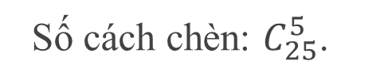
Số lượng nghiệm nguyên của phương trình
x₁+x₂+x₃+x₄+x₅+x₆ = 20
Cho phương trình
Cần 5 chai rỗng để chia thành 6 phần
0 ≤ x_{i} ≤ 8, i = 1 ÷ 6
Hãy xác định số nghiệm của phương trình.
Tạm thời bỏ qua điều kiện 0 ≤ x_{i} ≤ 8 với mọi i.
Bài toán tương đương:
Có 20 chai có nước xếp thành một dãy.
Chèn các chai rỗng vào dãy để chia dãy thành 6 phần:
Từ đầu đến chai rỗng thứ I,
Giữa 2 chai rỗng liên tiếp,
x₁
x₂
x₃
x₄
x₅
x₆
Từ chai rỗng cuối cùng đến hết.
Số cách chèn: $C_{25}^{5}$.

Slide 12
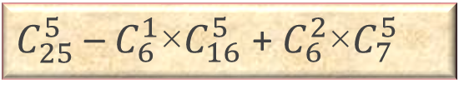
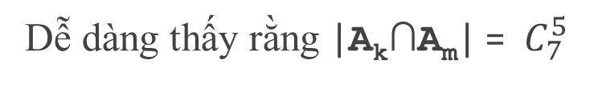
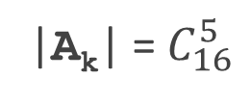
Số lượng nghiệm nguyên của phương trình
Tính và loại bỏ các nghiệm trong đó có một hoặc vài x_{i} ≥ 9.
Gọi A_{k} (k = 1 ÷ 6) – số lượng nghiệm trong đó x_{k} ≥ 9
(Các nghiệm còn lại – không âm)
Bỏ 9 hộp chắc chắn thuộc nghiệm thứ k → có dãy độ dài 16
Lập luận đúng như cách đã nêu:
|A_{k}| = $C_{16}^{5}$
Dễ dàng thấy rằng |A_{k}∩A_{m}| = $C_{7}^{5}$
Giao của 3 hay nhiều tập hơn bằng 0 vì 3×9 > 20.
Nghiệm của bài toán ban đầu:
$C_{25}^{5}$ – $C_{6}^{1}$×$C_{16}^{5}$ + $C_{6}^{2}$×$C_{7}^{5}$
Một nghiệm bằng 9
Hai nghiệm bằng 9

Slide 13
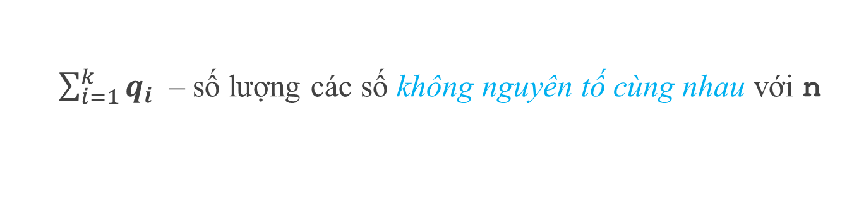
Số lượng số nguyên tố cùng nhau trên đoạn thẳng
Bài toán:
Cho hai số nguyên dương n và r.
Yêu cầu xác định số lượng số nguyên trên đoạn [1,r] nguyên tố cùng nhau với n
(1 < n, r ≤ 10⁹).
Dễ hơn
Giải thuật:
Xét phần bù của miền cần tìm:
Xác định số lượng các số có ước chung khác 1 với n.
Phân tích n ra thừa số nguyên tố.
p₁, p₂, . . ., p_{k} – các số nguyên tố khác nhau nhận được.
q_{i} =⎣$\frac{r}{p_{i}}$⎦– số lượng các số có ước chung p_{i} với n.
$\sum_{i=1}^{k}{q_{i}}$ – số lượng các số không nguyên tố cùng nhau với n
Các số đồng thời chia hết cho p_{i} và p_{j} với i ≠ j bị tính hai lần,
Mỗi số là bội của 3 thừa số nguyên tố khác nhau sẽ bị đếm 2 lần ở bước đếm các số là bội của 2 thừa số nguyên tố khác nhau
Tương tự với số lượng các số là bội của 4, 5, 6, . . . thừa số nguyên tố khác nhau.

Slide 14
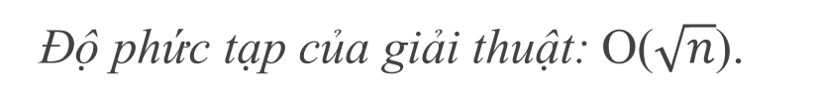
Số lượng số nguyên tố cùng nhau trên đoạn thẳng
Tổ chức tính toán
Tổ hợp chập 2, chập 3, . . . tích các thừa số nguyên tố
↔ Mặt nạ k bít.
Xét số nguyên m ∈ [0, 2^{k}).
Số bít 1 và vị trí của chúng xác định một tổ hợp các thừa số nguyên tố.
Không có tổ hợp nào bị bỏ sót hay tính lặp.
Lẻ → +
Chẵn → -
Số lượng bít 1sẽ quyết định cần cộng hay trừ:
Với n ≤ 10⁹:
Số lượng thừa số khác nhau của n là không quá 9 .
Độ phức tạp của giải thuật: O($\sqrt{n}$).

Slide 15
Số lượng số nguyên tố cùng nhau trên đoạn thẳng
Chương trình C++
#include <bits/stdc++.h>
using namespace std;
ifstream fi ("coprime.inp");
ofstream fo ("coprime.out");
int n,r,ans;
for (int msk=1; msk<(1<<p.size()); ++msk)
{
int mult = 1;
int flg=0;
for (int i=0; i<(int)p.size(); ++i)
if (msk & (1<<i))
{
flg ^=1;
mult *= p[i];
}
int cur = r / mult;
if (flg) sum += cur; else sum -= cur;
}
ans= r - sum;
fo<<ans;
}
int main()
{
fi>>n>>r;
vector<int> p;
for (int i=2; i*i<=n; ++i)
if (n % i == 0)
{
p.push_back (i);
while (n % i == 0) n /= i;
}
if (n > 1) p.push_back (n);
int sum = 0;

Slide 16
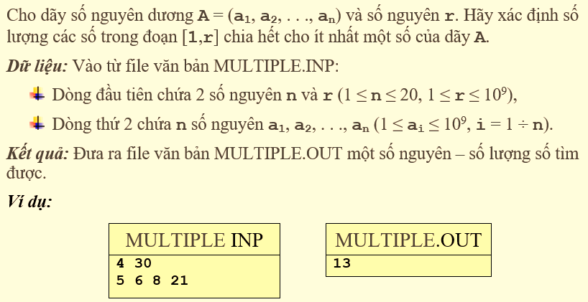
Số lượng bội trong đoạn
Bài toán

Slide 17
Giải thuật
Tương tự như bài toán trên nhưng thay tích bằng việc xét bội số chung nhỏ nhất.
#include <bits/stdc++.h>
using namespace std;
ifstream fi ("multiple.inp");
ofstream fo ("multiple.out");
int n,r,ans=0;
int main()
{
fi>>n>>r;
vector<int64_t> a(n);
for (int64_t &i:a)fi>>i;
for (int msk=1; msk<(1<<n); ++msk)
{
int64_t mult = 1;
int flg=0;
for (int i=0; i<n; ++i)
if (msk & (1<<i))
{
flg^=1;
mult=(mult*a[i])/__gcd(mult,a[i]);
}
int cur = r / mult;
if (flg) ans += cur; else ans -= cur;
}
fo<<ans;
}

Slide 18
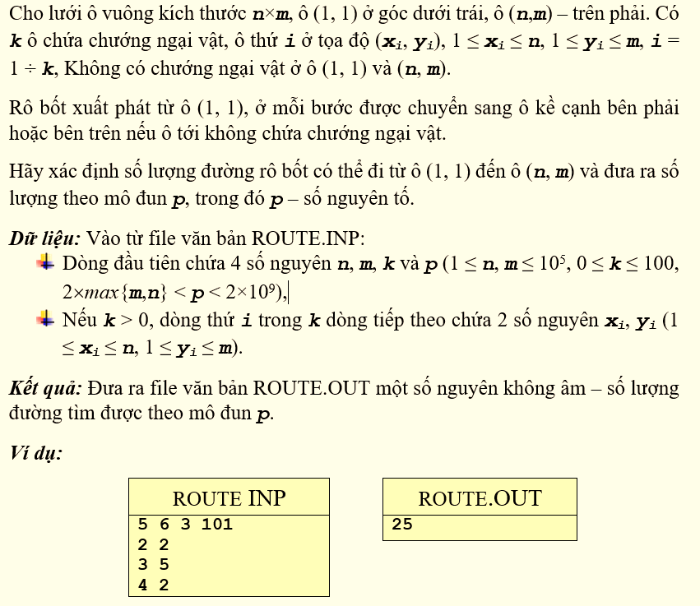

Số lượng đường đi
Bài toán
Mô hình toán học
Ô xuất phát: (1, 1)
Ô đích: (n, m)
Quy tắc di chuyển:
(i,j+1)
(i,j)
(i+1,j)
Không được đi qua các ô
(x_{i},y_{i}), i=1 ÷ k
Yêu cầu: Tìm số lượng đường đi theo mô đun p.

Slide 19
Số lượng đường đi
Trường hợp n, m đủ bé (bậc 10²)
Bài toán quy hoạch động kinh điển.
5
0
1
1
15
25
3
9
4
0
-1
1
0
2
6
6
10
0
-1
3
1
1
2
4
0
4
-1
2
0
1
0
1
2
3
4
1
0
1
1
1
1
1
1
0
1
0
0
0
0
0
0
1
2
3
4
5
6

Slide 20
Số lượng đường đi
Trường hợp n, m đủ bé (bậc 10²)
Xin cấp phát bộ nhớ và gán giá trị đầu cho vector 2 chiều
int main()
{
fi>>n>>m>>k>>p;
dp.resize(n+1,vector<int> (m+1,0));
for(int i=0; i<k; ++i)
{
fi>>x>>y;
dp[x][y]=-1;
}
dp[0][1]=1;
for(int i=1; i<=n; ++i)
for(int j=1; j<=m; ++j)
if(dp[i][j]==-1) dp[i][j]=0;
else dp[i][j]=(dp[i-1][j]+dp[i][j-1])%p;
fo<<dp[n][m];
fo<<"\nTime: "<<clock()/(double)1000<<" sec ";
}
#include <bits/stdc++.h>
using namespace std;
ifstream fi ("route.inp");
ofstream fo ("route.out");
int n,m,k,p,x,y;
vector<vector<int>> dp;
Độ phức tạp: O(n×m).

Slide 21
Số lượng đường đi
Trường hợp n, m bậc 10³
Sử dụng mảng dp 2 chiều đòi hỏi bộ nhớ sử dụng lớn, vượt quá khả năng phục vụ của hệ thống lập trình.
Dòng thứ i của bảng dp được tính dựa trên dòng i-1:
Chỉ cần giữ 2 dòng của bảng,
Kỹ thuật con lắc để từ dòng cũ tính dòng mới.
u
0
. . . . .
v
1
. . . . .
Lưu các ô chứa vật cản,
vector<vector<int>> dp(2,vector<int> (m+1,0))
Sắp xếp thứ tự từ điển tăng dần của các tọa độ.
Độ phức tạp: O(n×m).
Bộ nhớ cần dùng: O(m).

Slide 22
Số lượng đường đi
int main()
{ fi>>n>>m>>k>>p;
vector<vector<int>> dp(2,vector<int> (m+1,0));
vector<pii>ob(k); // Lưu các ô cấm
for(int i=0; i<k; ++i)
{ fi>>x>>y;
ob[i]={x,y};
}
sort(ob.begin(),ob.end());
ob.push_back({n+1,m+1}); // Phần tử hàng rào
dp[0][1]=1;
for(int i=1; i<=n; ++i)
{ u^=1; v^=1; // Tạo con lắc
for(int j=1; j<=m; ++j)
if(ob[ib]==make_pair(i,j))dp[v][j]=0,++ib;
else dp[v][j]=(dp[v][j-1]+dp[u][j])%p;
}
fo<<dp[v][m];
fo<<"\nTime: "<<clock()/(double)1000<<" sec ";
}
Trường hợp n, m bậc 10³
#include <bits/stdc++.h>
#define ff first
#define ss second
using namespace std;
ifstream fi ("route.inp");
ofstream fo ("route.out");
typedef pair<int,int> pii;
int n,m,k,p,x,y,u=1,v=0,ib=0;

Slide 23


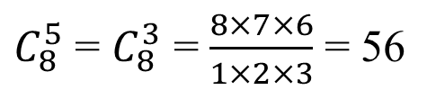

Số lượng đường đi
Các giải thuật độ phức tạp phụ thuộc vào k
Áp dụng nguyên lý bù trừ → xây dựng giải thuật có độ phức tạp chỉ phụ thuộc vào k.
Cho phép làm việc với bảng kích thước rất lớn .
Xét chi tiết cách triển khai giải thuật cho trường hợp n, m ≤ 10⁶.
Mảng tọa độ ô cấm: sắp xếp theo thứ tự từ điển.
Số lượng đường đi từ A tới B, kể cả đi qua ô cấm (nếu có):
$$C_{x+y}^{x}$$
x
B
$C_{8}^{5}$ = $C_{8}^{3}$ = $\frac{8×7×6}{1×2×3}$ = 56
y
A

Slide 24
Số lượng đường đi
Các giải thuật độ phức tạp phụ thuộc vào k
Sơ đồ lý thuyết:
Tính tổng số đường đi qua mọi ô (kể cả ô cấm)
Trừ đi số đường đi qua từng ô cấm
Cộng số đường đi qua 2 ô cấm
Trừ số đường đi qua 3 ô cấm
. . . . . . .

Slide 25
2×35
2×4×3
-
+
4×5
126
2×1×5
15×3
Độ phức tạp O(2^{k}×k)
Số đường đi qua 3 ô cấm bằng 0
126 – 135 + 34 = 25

Slide 26
Số lượng đường đi
Giải thuật độ phức tạp bậc đa thức với k
Kết hợp giữa nguyên lý bù trừ và quy hoạch động
Các dòng và cột được đánh số bắt đầu từ 0.
Các ô có vật cản,
Tập K :
Ô xuất phát (0, 0)
k+2 phần tử, đánh số từ 0 đến k+1
Ô đích (n-1, m-1)
Sắp xếp các phần tử của K theo thứ tự tăng dần
dp_{i,j} – số lượng đường đi từ ô i ∈ K tới ô j ∈ K , không chứa ô nào khác thuộc K.
rt_{i,j} – tất cả các đường đi từ i tới j, kể các đường đi qua ô cấm.

Slide 27
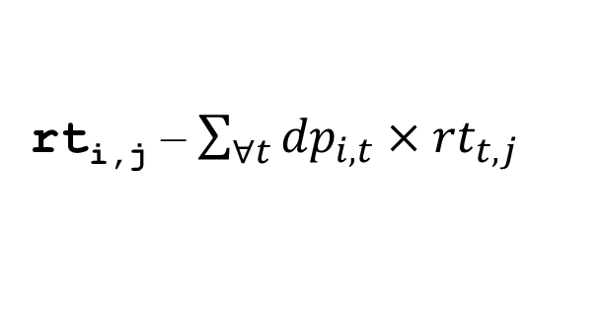
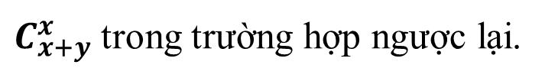
Số lượng đường đi
Giải thuật độ phức tạp bậc đa thức với k
x
0 nếu không có cách đi,
rt_{i,j} =
J
$C_{x+y}^{x}$ trong trường hợp ngược lại.
y
I
Gọi t – ô cấm nằm giữa i và j trong K đã sắp xếp, i < t < j,
dp_{i,j} =
rt_{i,j} – $\sum_{∀t}{{dp}_{i,t}×{rt}_{t,j}}$
Nghiệm của bài toán: dp_{0,k+1}.
Độ phức tạp của giải thuật: O(k³).

Slide 28


Số lượng đường đi
Giải thuật độ phức tạp bậc đa thức với k
Giải thuật IV_a
Tổ chức dữ liệu
Mảng int64_t ft[20] – lưu các giai thừa, ft_{i} = i!,
Mảng int64_t dp[100][100] – phục vụ sơ đồ quy hoạch động,
Mảng vector<pii> ob – lưu các phần tử thuộc tập K .
Tính hệ số nhị thức
int64_t comb(int u, int v)
{
int q=u+v;
u=min(u,v);
return ft[q]/ft[u]/ft[q-u];
}
$$C_{x+y}^{x}=C_{x+y}^{y}$$
$$C_{q}^{u}=\frac{q!}{u!×\left(q−u\right)!}$$

Slide 29
Số lượng đường đi
Giải thuật độ phức tạp bậc đa thức với k
Tính rt_{i,j} – tất cả các đường đi từ i tới j, kể các đường đi qua ô cấm:
Số bước sang phải và lên trên
int all_r(int i, int j)
{
x=ob[j].ff-ob[i].ff;
y=ob[j].ss-ob[i].ss;
if(y<0) return 0;
if(x==0 || y==0) if(i+1==j) return 1;
return comb(x,y);
}
Không có đường đi
Cùng hàng/cột và kề nhau

Slide 30

Số lượng đường đi
Giải thuật độ phức tạp bậc đa thức với k
Tính rt_{t,j} – tất cả các đường đi từ t tới j (kể các đường đi qua ô cấm):
J
t
I
int get_cb(int i, int j, int u)
{
if((ob[u].ss>ob[j].ss)||(ob[u].ss<ob[i].ss))
return 0;
x=ob[j].ff-ob[u].ff;
y=ob[j].ss-ob[u].ss;
if(x==0 || y==0) return 1;
return comb(x,y);
}
t nằm ngoài hình chữ nhật

Slide 31
Số lượng đường đi
Giải thuật độ phức tạp bậc đa thức với k
Tính dp_{i,j}
Trình tự tính:
for(int t=1;t<=k;++t)
for(int i=0; i<=k-t; ++i)
{
int j=i+t;
r=0;
for(int it=i+1; it<j; ++it)
r+=dp[i][it]*get_cb(i,j,it);
dp[i][j]=all_r(i,j)-r;
}
dp_{0,1}, dp_{1,2}, dp_{2,3} . . .
dp_{0,2}, dp_{1,3}, dp_{2,4} . . .
Các đường đi bị loại
dp_{0,3}, dp_{1,4}, dp_{2,5} . . .
. . . . . . . . .

Slide 32
Số lượng đường đi
Giải thuật độ phức tạp bậc đa thức với k
Tổng hợp kết quả:
Tính số đường đi cần loại bỏ
r=0;
for(int it=1; it<=k; ++it)
r+=dp[0][it]*get_cb(0,k+1,it);
ans = comb(n-1,m-1)-r;

Slide 33
Số lượng đường đi
Giải thuật độ phức tạp bậc đa thức với k
Chương trình IV_a:
#include <bits/stdc++.h>
#define ff first
#define ss second
using namespace std;
ifstream fi ("route.inp");
ofstream fo ("route.ou2");
typedef pair<int,int> pii;
int n,m,k,p,x,y,u=1,v=0,ib=0;
int64_t ft[20],dp[100][100];
vector<pii>ob;
int64_t ans,r;
int get_cb(int i, int j, int u)
{
if((ob[u].ss > ob[j].ss)||(ob[u].ss < ob[i].ss)) return 0;
x=ob[j].ff-ob[u].ff;
y=ob[j].ss-ob[u].ss;
if(x==0 || y==0) return 1;
return comb(x,y);
}
int all_r(int i, int j)
{
x=ob[j].ff-ob[i].ff;
y=ob[j].ss-ob[i].ss;
if(y<0) return 0;
if(x==0 || y==0) if(i+1==j) return 1;
return comb(x,y);
}
int64_t comb(int u, int v)
{
int q=u+v;
u=min(u,v);
return ft[q]/ft[u]/ft[q-u];
}

Slide 34
Số lượng đường đi
Chương trình IV_a:
int main()
{
fi>>n>>m>>k>>p;
ob.resize(k);
ft[0]=1;
for(int i=1; i<19; ++i) ft[i]=ft[i-1]*i;
for(int i=0; i<k; ++i)
{
fi>>x>>y; --x; --y;
ob[i]={x,y};
}
ob.push_back({0,0}); ob.push_back({n-1,m-1});
sort(ob.begin(),ob.end());

Slide 35
Số lượng đường đi
Chương trình IV_a:
for(int t=1;t<=k;++t)
for(int i=0; i<=k-t; ++i)
{
int j=i+t;
r=0;
for(int it=i+1; it<j; ++it)
r+=dp[i][it]*get_cb(i,j,it);
dp[i][j]=all_r(i,j)-r;
}
r=0;
for(int it=1; it<=k; ++it) r+=dp[0][it]*get_cb(0,k+1,it);
ans = comb(n-1,m-1)-r;
fo<<ans;
fo<<"\nTime: "<<clock()/(double)1000<<" sec ";
}

Slide 36
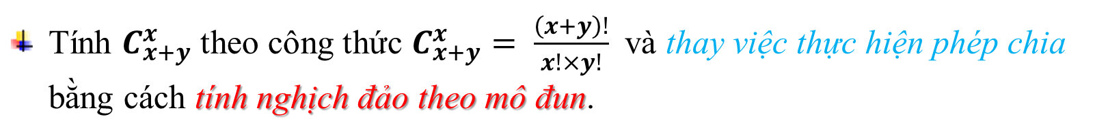
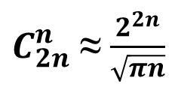
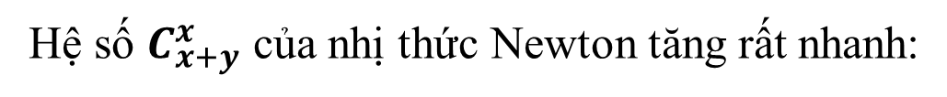
Số lượng đường đi
Giải thuật IV_b – Lời giải bài toán
Hệ số $C_{x+y}^{x}$ của nhị thức Newton tăng rất nhanh:
$C_{2n}^{n}$ ≈ $\frac{2^{2n}}{\sqrt{πn}}$
Giải thuật đòi hỏi phải tính nhiều $C_{x+y}^{x}$ với các x, y khác nhau
Nguyên tố
Để giảm độ phức tạp của giải thuật:
Lưu trữ bảng giá trị q! mod p với q = 0, 1, 2, . . ., 2×10⁵,
Tính $C_{x+y}^{x}$ theo công thức $C_{x+y}^{x}= \frac{\left(x+y\right)!}{x!×y!}$ và thay việc thực hiện phép chia bằng cách tính nghịch đảo theo mô đun.

Slide 37
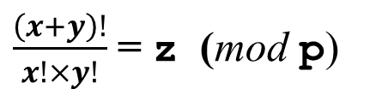
Số lượng đường đi
Giải thuật IV_b – Lời giải bài toán
(x+y)! = a (mod p)
x! = b (mod p)
y! = c (mod p)
$\frac{\left(x+y\right)!}{x!×y!}$ = z (mod p)
a = z×b×c
a=z×r
(r = b×c )
×r^{p-2}
a×r^{p-2}=z×r^{p-1}
Tử số chia hết cho mẫu số
z=a×r^{p-2}
Tính nhanh lũy thừa

Slide 38
Số lượng đường đi
Giải thuật IV_b – Lời giải bài toán
int64_t pw(int64_t u )
{
int64_t res=1,tm=u, tp=p-2;
while(tp)
{
if(tp&1)res=res*tm%p;
tm=tm*tm%p;
tp>>=1;
}
return res;
}
int64_t comb(int u, int v)
{
int64_t a,b,c;
int q=u+v;
u=min(u,v);
a=ft[q]; b= ft[u]*ft[q-u]%p;
b=pw(b);
return a*b%p;
}
Sơ đồ tính dp_{i,j} và dẫn xuất kết quả:
Tương tự như ở Giải thuật IV_a.
Độ phức tạp: O(k³).

Slide 39
Số lượng đường đi
Giải thuật IV_b – Lời giải bài toán
#include <bits/stdc++.h>
#define ff first
#define ss second
using namespace std;
ifstream fi ("route.inp");
ofstream fo ("route.ou3");
typedef pair<int,int> pii;
int n,m,k,p,x,y,u=1,v=0,ib=0;
int64_t ft[2000001],dp[102][102];
vector<pii>ob;
int64_t ans,r;
int64_t pw(int64_t u )
{
int64_t res=1,tm=u, tp=p-2;
while(tp)
{
if(tp&1)res=res*tm%p;
tm=tm*tm%p;
tp>>=1;
}
return res;
}
int all_r(int i, int j)
{
x=ob[j].ff-ob[i].ff;
y=ob[j].ss-ob[i].ss;
if(y<0) return 0;
if(x==0 || y==0) if(i+1==j) return 1;
return comb(x,y);
}
int64_t comb(int u, int v)
{
int64_t a,b,c;
int q=u+v;
u=min(u,v);
a=ft[q]; b= ft[u]*ft[q-u]%p;
b=pw(b);
return a*b%p;
}
int get_cb(int i, int j, int u)
{
if((ob[u].ss > ob[j].ss)||(ob[u].ss < ob[i].ss)) return 0;
x=ob[j].ff-ob[u].ff;
y=ob[j].ss-ob[u].ss;
if(x==0 || y==0) return 1;
return comb(x,y);
}

Slide 40
Số lượng đường đi
Giải thuật IV_b – Lời giải bài toán
int main()
{
fi>>n>>m>>k>>p;
ob.resize(k);
ft[0]=1;
for(int i=1; i<=2000000; ++i) ft[i]=ft[i-1]*i%p;
for(int i=0; i<k; ++i)
{
fi>>x>>y; --x; --y;
ob[i]={x,y};
}
ob.push_back({0,0}); ob.push_back({n-1,m-1});
sort(ob.begin(),ob.end());

Slide 41
Số lượng đường đi
Giải thuật IV_b – Lời giải bài toán
for(int t=1;t<=k;++t)
for(int i=0; i<=k-t; ++i)
{
int j=i+t;
r=0;
for(int it=i+1; it<j; ++it)
r=(r+dp[i][it]*get_cb(i,j,it))%p;
dp[i][j]=(all_r(i,j)-r)%p;
}
r=0;
for(int it=1; it<=k; ++it)
r=(r+dp[0][it]*get_cb(0,k+1,it))%p;
ans = (comb(n-1,m-1)-r+p)%p;
fo<<ans;
fo<<"\nTime: "<<clock()/(double)1000<<" sec ";
}

Slide 42
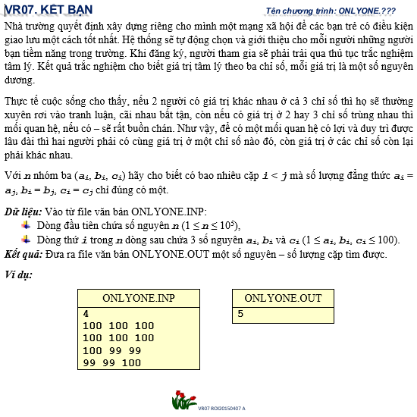
Số nhóm 3
Mô hình toán học
Cho n nhóm 3 (a_{i}, b_{i}, c_{i}).
Tìm số cặp (i, j) thỏa mãn:
(a_{i} == a_{j})+
(b_{i} == b_{j})+
(c_{i} == c_{j}) = 1
1 ≤ a_{i}, b_{i}, c_{i} ≤ 1

Slide 43
Số nhóm 3
s_{a} – số cặp (i, j) có a_{i} = a_{j}
s_{ab} – số cặp (i, j) có a_{i} = a_{j} và b_{i} = b_{j}
s_{b} – số cặp (i, j) có b_{i} = b_{j}
s_{ac} – số cặp (i, j) có a_{i} = a_{j} và c_{i} = c_{j}
s_{c} – số cặp (i, j) có c_{i} = c_{j}
s_{bc} – số cặp (i, j) có b_{i} = b_{j} và c_{i} = c_{j}
s_{abc} – số cặp (i, j) có a_{i} = a_{j} và b_{i} = b_{j} và c_{i} = c_{j}
Mỗi phần tử của s_{ab} được ghi nhận một lần trong s_{a} và một lần trong s_{b},
Tương tự như vậy với mỗi phần tử của s_{ac} và s_{bc} .
Mỗi phần tử của s_{abc} được ghi nhận một lần trong s_{ab} , một lần trong s_{ac} và một lần trong s_{bc}.
ans = s_{a}+s_{b}+s_{c}-2×(s_{ab}+s_{ac}+s_{bc})+3×s_{abc}
-6×s_{abc}

Slide 44
Số nhóm 3
Tổ chức dữ liệu:
int va[101]={0},vb[101]={0},vc[101]={0}: va_{i} lưu trữ số người có giá trị chỉ số thứ nhất bằng i, tương tự như vậy với vb_{i} và vc_{i},
int vab[101][101]={0},vac[101][101]={0},vbc[101][101]={0}: vab_{i,j} lưu trữ số ngưới có giá trị chỉ số thứ nhất bằng i và giá trị chỉ số thứ 2 bằng j,
int vabc[101][101] [101]={0}: vabc_{i,j,k} lưu trữ số ngưới có giá trị chỉ số thứ nhất bằng i, giá trị chỉ số thứ 2 bằng j và giá trị chỉ số thứ 3 bằng k.
Độ phức tạp của giải thuật: O(n).

Slide 45
Số nhóm 3
Chương trình:
#include <bits/stdc++.h>
#define NAME "onlyone."
using namespace std;
ifstream fi (NAME"inp");
ofstream fo (NAME"out");
int n,a,b,c,va[101]={0},vb[101]={0},vc[101]={0},
vab[101][101]={0},vac[101][101]={0},vbc[101][101]={0},
vabc[101][101][101]={0};
int64_t ans=0,t;

Slide 46
Số nhóm 3
Thống kê tần số
int main()
{
fi>>n;
for(int i=1;i<=n;++i)
{
fi>>a>>b>>c;
++va[a]; ++vb[b];++vc[c];
++vab[a][b];++vac[a][c];++vbc[b][c];
++vabc[a][b][c];
}
for(int i=1;i<=100;++i)
{
t=va[i]; ans+=t*(t-1)/2;
t=vb[i]; ans+=t*(t-1)/2;
t=vc[i]; ans+=t*(t-1)/2;
}
Tích lũy sa, sb, sc

Slide 47
Số nhóm 3
for(int i=1;i<=100;++i)
for(int j=1;j<=100;++j)
{
t=vab[i][j]; ans-=t*(t-1);
t=vac[i][j]; ans-=t*(t-1);
t=vbc[i][j]; ans-=t*(t-1);
}
for(int i=1;i<=100;++i)
for(int j=1;j<=100;++j)
for(int k=1;k<=100;++k)
{
t=vabc[i][j][k];
ans+=3*t*(t-1)/2;
}
fo<<ans;
fo<<"\nTime: "<<clock()/(double)1000<<" sec";
}
Khử lặp
Bù số lượng bị loại

Slide 48
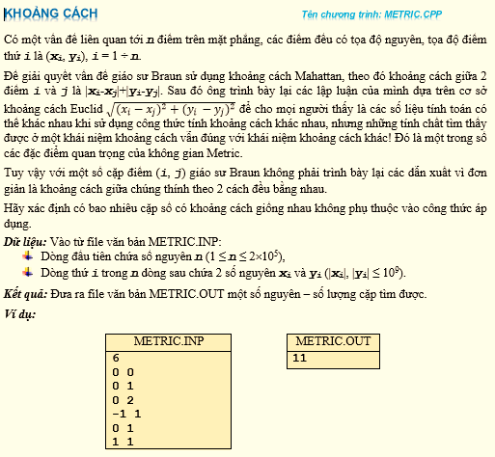

Nguyên lý bù – trừ và 2 con trỏ
Mô hình toán học
Cho n điểm {(x_{i},y_{i})}
Hai loại khoảng cách:
Mahattan,
Euclide.
Yêu cầu:
Xác định số cặp điểm có khoảng cách như nhau theo 2 cách tính.

Slide 49
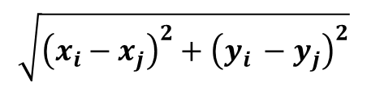
Nguyên lý bù – trừ và 2 con trỏ
Giải thuật
Mảng a lưu {(x_{i}, y_{i})}
x_{i} = x_{j}
dm_{i,j} =
|x_{i}-x_{j}|+|y_{i}-y_{j}|
dm_{i,j} = de_{i,j}
$$\sqrt{{\left(x_{i}−x_{j}\right)}^{2}+{\left(y_{i }−y_{j}\right)}^{2}}$$
y_{i} = y_{j}
de_{i,j} =
Sắp xếp a theo thứ tự tăng dần
Các phần tử có x_{i} = x_{j} đứng liên tiếp nhau.
Xét đoạn các phần tử liên tiếp nhau có x_{i} = x_{j} :
p – điểm đầu, q – điểm cuối
. . * * * * * . . . . # # # # . .
p
q
Khi chuyển sang đoạn mới: p và q đều tăng.

Slide 50
Nguyên lý bù – trừ và 2 con trỏ
Đổi vị trí
(x_{i}, y_{i})
Với mỗi p, q:
Số lượng cặp:
(q-p)×(q-p+1)/2
Tính được số lượng cặp
Thay đổi điều kiện tìmđiểm đầu và cuối
x_{i} = x_{j}
y_{i} = y_{j}
x_{i} = x_{j}
y_{i} = y_{j}
Với các đoạn có x_{i} = y_{i}, x_{j} = y_{j}

Slide 51
Nguyên lý bù – trừ và 2 con trỏ
Xử lý
Thay truyền tham số bằng các hàm riêng biệt.
int get_p()
{
for(int i=q; i<n; ++i)
if(a[i].ff==a[i+1].ff){p=i;return p;}
p=n+1; return p;
}
int get_ep()
{
for(int i=q; i<n; ++i)
if(a[i]==a[i+1]){p=i; return p;}
p=n+1; return p;
}
int get_q()
{
for(int i=p; i<n; ++i)
if(a[i].ff!=a[i+1].ff){q=i;return q;}
}
int get_eq()
{
for(int i=p; i<n; ++i)
if(a[i]!=a[i+1]){q=i; return q;}
}

Slide 52
Nguyên lý bù – trừ và 2 con trỏ
int64_t calc()
{
int64_t t,r=0;
x=(int)1e9+1; p=0; q=0;
while(p<n)
{
get_p();
if(p<n)
{
get_q();
t = (int64_t)q-p;
r+= t*(t+1)/2;
}
}
return r;
}
int64_t calc_e()
{
int64_t t,r=0;
x=(int)1e9+1; p=0; q=0;
while(p<n)
{
get_ep();
if(p<n)
{
get_eq();
t = (int64_t)q-p;
r+= t*(t+1)/2;
}
}
return r;
}

Slide 53
Nguyên lý bù – trừ và 2 con trỏ
int main()
{
fi>>n;
a.resize(n);
for(int i=0; i<n; ++i)
{
fi>>x>>y;
a[i]= {x,y};
}
x=(int)1e9+1;
a.push_back({x,x+1});
sort(a.begin(),a.end());
ans=calc();
for(auto &i:a) swap(i.ff,i.ss);
sort(a.begin(),a.end());
p=0; q=0;
ans+=calc();
p=0; q=0;
ans -= calc_e();
fo<<ans;
fo<<"\nTime: "<<clock()/(double)1000<<" sec";
}
#include <bits/stdc++.h>
#define ff first
#define ss second
using namespace std;
typedef pair<int,int> pii;
ifstream fi ("eq.inp");
ofstream fo ("eq.out");
int n,x,y,p,q;
vector<pii> a;
int64_t ans;

